Slide 1
İktisat anabilim dalı oryantasyon toplantısı
Anabilim Dalı Başkanı: Prof. Dr. Yusuf AKAN
Anabilim Dalı Başkan Yardımcısı: Doç. Dr.Tuba ŞAHİNOĞLU
Anabilim Dalı Başkan Yardımcısı: Dr. Öğr. Üyesi Muhammed İkbal TEPELER

Slide 2
bilim dallarımız
İktisat Teorisi
Bilim Dalı Başkanı: Prof. Dr. Yusuf AKAN
İktisat Politikası
Bilim Dalı Başkanı: Prof. Dr. Metin BAYRAK
İktisadi Gelişme ve Uluslararası İktisat
Bilim Dalı Başkanı: Prof. Dr. Sabri AZGÜN
Bütün bilim dallarımızda yüksek lisans ve doktora eğitimi bulunmaktadır.

Slide 3
LİSANSÜSTÜ EĞİTİM
Lisansüstü Eğitim, bir lisans eğitimi sonrasında Yüksek Lisans ve Doktora programlarında yapılan üst eğitimdir.
Lisansüstü eğitimin amacı:
Bilim kulesinin duvarına bir tuğla koyabilmek
Lisansüstü eğitimin boyutları:
Metodolojik boyut (Hipotezin, metodların, yöntemlerin yamuk/eğri olmasın)
Antropolojik boyut (Tuğlayı koyacağın kule insanlığa hizmet etsin )
Ahlaki ve Etik boyut (Tuğlayı koyacağın kule insanı ve insanlığı öldürmesin)
Gelecek boyutu (Diğerlerinin görmediğini göremediğini gör! Geleceği inşa et)

Slide 4
Yüksek lisans ve doktora
Yüksek Lisans: O alanın metotlarıyla belli bir sorunu/problemi/konuyu tartışmak, incelemek ve analiz etmek.
Doktora: Belli bir bilimsel alanın metotlarıyla o alandaki bilimsel bir soruya/ soruna cevap bulmak, sorunu çözmek, farklı bir bakış açısı getirmek, yeni bir yaklaşımda bulunmak.

Slide 5
Lisansüstü eğitim öğretim yönetmeliği ve ATATÜRK üNİVERSİTESİ LİSANSÜSTÜ EĞİTİM VE ÖĞRETİM UYGULAMA ESASLARI

Slide 6
Tezli yüksek lisans programı
Tezli yüksek lisans programı toplam yirmi bir krediden az olmamak koşuluyla en az yedi ders, bir seminer dersi ve tez çalışmasından oluşur. Seminer dersi ve tez çalışması kredisiz olup başarılı veya başarısız olarak değerlendirilir. Tezli yüksek lisans programı bir eğitim-öğretim dönemi 60 AKTS kredisinden az olmamak koşuluyla seminer dersi dahil en az sekiz ders ve tez çalışması olmak üzere toplam en az 120 AKTS kredisinden oluşur.
Tezli yüksek lisans programının süresi bilimsel hazırlıkta geçen süre hariç, kayıt olduğu programa ilişkin derslerin verildiği dönemden başlamak üzere, her dönem için kayıt yaptırıp yaptırmadığına bakılmaksızın dört yarıyıl olup, program en çok altı yarıyılda tamamlanır.

Slide 7
Tezli yüksek lisans programı
Dört yarıyıl sonunda öğretim planında yer alan kredili derslerini ve seminer dersini başarıyla tamamlayamayan veya bu süre içerisinde yükseköğretim kurumunun öngördüğü başarı koşullarını/ölçütlerini yerine getiremeyen; azami süreler içerisinde ise tez çalışmasında başarısız olan veya tez savunmasına girmeyen öğrencinin yükseköğretim kurumu ile ilişiği kesilir.
En geç 5. yarıyıl sonuna kadar tez önerisi kabul edilmeyen öğrencinin ilgili enstitü ile ilişiği kesilir. Kabul edilen tez konusu insandan anket, test, görüşme, gözlem vb. yollarla veri toplamayı gerektirmesi durumunda tez çalışmasına başlanılabilmesi için etik kurul onayı alınması zorunludur.
Tezi reddedilen öğrencinin talepte bulunması hâlinde, tezsiz yüksek lisans programının ders kredi yükü, proje yazımı ve benzeri gereklerini yerine getirmiş olmak kaydıyla kendisine tezsiz yüksek lisans diploması verilir.

Slide 8
TEZLİ YÜKSEK LİSANSTAN TEZSİZ YÜKSEK LİSANSA GEÇİŞ ŞARTLARI
Geçiş Şartları:
1. Tez savunmasına girilip, tezin REDDEDİLMESİ gerekiyor,
2. Ders kredi toplamının en az 10 çeşit – 30 kredi olması lazım, eksik kredisi varsa tamamlaması,
3. Alıp başarılı olduğu derslerin ve yapmış olduğu seminerin, dönem projesi olarak saydırılması,
4. Tez savunmasında tezi reddedildikten sonra, öğrencinin tezsiz diploması istiyorsa dilekçe yazarak talepte bulunması.
5. Dilekçe verdikten sonra, anabilim dalı başkanlığınca belirlenecek gün ve saatte yeterlik sınavına girip başarılı olması durumunda, öğrenciye TEZSİZ YÜKSEK LİSANS Diploması tanzim edilir.

Slide 9
Doktora programı
Doktora programı, tezli yüksek lisans derecesi ile kabul edilmiş öğrenciler için toplam yirmi bir krediden ve bir eğitim-öğretim dönemi 60 AKTS’den az olmamak koşuluyla en az yedi ders, seminer, yeterlik sınavı, tez önerisi ve tez çalışması olmak üzere en az 240 AKTS kredisinden oluşur. Lisans derecesi ile kabul edilmiş öğrenciler için de en az kırk iki kredilik 14 ders, seminer, yeterlik sınavı, tez önerisi ve tez çalışması olmak üzere toplam en az 300 AKTS kredisinden oluşur.

Slide 10
Doktora programı
Doktora programı, bilimsel hazırlıkta geçen süre hariç tezli yüksek lisans derecesi ile kabul edilenler için kayıt olduğu programa ilişkin derslerin verildiği dönemden başlamak üzere, her dönem için kayıt yaptırıp yaptırmadığına bakılmaksızın sekiz yarıyıl olup azami tamamlama süresi on iki yarıyıl; lisans derecesi ile kabul edilenler için on yarıyıl olup azami tamamlama süresi on dört yarıyıldır.
Doktora programı için gerekli kredili dersleri başarıyla tamamlamanın azami süresi tezli yüksek lisans derecesi ile kabul edilenler için dört yarıyıl, lisans derecesi ile kabul edilenler için altı yarıyıldır. Bu süre içinde kredili derslerini başarıyla tamamlayamayan veya yükseköğretim kurumunun öngördüğü en az genel not ortalamasını sağlayamayan öğrencinin yükseköğretim kurumu ile ilişiği kesilir.

Slide 11
Doktora programı
Kredili derslerini başarıyla bitiren, yeterlik sınavında başarılı bulunan ve tez önerisi kabul edilen, ancak tez çalışmasını birinci fıkrada belirtilen on iki veya on dört yarıyıl sonuna kadar tamamlayamayan öğrencinin ilişiği kesilir.
Öğrencinin yeterlik sınavına ne zaman gireceği senato tarafından kabul edilen yönetmelikle belirlenir. Ancak yüksek lisans derecesi ile kabul edilen öğrenci en geç beşinci yarıyılın, lisans derecesi ile kabul edilmiş olan öğrenci en geç yedinci yarıyılın sonuna kadar yeterlik sınavına girmek zorundadır.
Yeterlik sınavları Kasım-Aralık ve Nisan-Mayıs aylarında yılda iki kez yapılır. Bu iki sınav dönemi dışında yeterlik sınavı yapılmaz. Yeterlik sınavı yazılı ve sözlü olarak iki bölüm hâlinde yapılır. Yazılı sınavda başarılı olan öğrenci sözlü sınava alınır. Bu sınavların her birinden en az 75 puan almak zorunludur. Başarı notunun hesaplanmasında yazılı ve sözlü sınavlarda alınan puanların aritmetik ortalaması alınır. Sınav jürileri öğrencinin yazılı ve sözlü sınavlardaki başarı durumunu değerlendirerek öğrencinin başarılı veya başarısız olduğuna salt çoğunlukla karar verir.
Yeterlik sınavında başarısız olan öğrenci başarısız olduğu bölüm/bölümlerden bir sonraki yarıyılda tekrar sınava alınır. Bu sınavda da başarısız olan öğrencinin doktora programı ile ilişiği kesilir.
Yeterlik sınavı jürisi, yeterlik sınavını başaran bir öğrencinin, ders yükünü tamamlamış olsa bile, toplam kredi miktarının üçte birini geçmemek şartıyla fazladan ders/dersler almasını isteyebilir.

Slide 12
Doktora programı
Yeterlik sınavında başarılı bulunan öğrenci için ilgili enstitü anabilim/anasanat dalı başkanlığının önerisi ve enstitü yönetim kurulu onayı ile bir ay içinde bir tez izleme komitesi oluşturulur.

Slide 13
Doktora programı
Doktora yeterlik sınavını başarı ile tamamlayan öğrenci, en geç altı ay içinde, yapacağı araştırmanın amacını, yöntemini ve çalışma planını kapsayan tez önerisini tez izleme komitesi önünde sözlü olarak savunur. Öğrenci, tez önerisi ile ilgili yazılı bir raporu sözlü savunmadan en az on beş gün önce komite üyelerine dağıtır.
Doktora tez önerilerinin kabulü için tez konusunun kurumsal (BAP), ulusal (TÜBİTAK, TÜSEB vb.) veya uluslararası fon kuruluşları tarafından bilimsel bir araştırma projesi kapsamında desteklenmesi esastır.
Tez önerisi reddedilen öğrenci, yeni bir danışman ve/veya tez konusu seçme hakkına sahiptir. Bu durumda yeni bir tez izleme komitesi atanabilir. Programa aynı danışmanla devam etmek isteyen öğrenci üç ay içinde, danışman ve tez konusunu değiştiren öğrenci ise altı ay içinde tekrar tez önerisi savunmasına alınır. Tez önerisi bu savunmada da reddedilen öğrencinin yükseköğretim kurumu ile ilişiği kesilir.

Slide 15
Doktora programı
Tez önerisi kabul edilen öğrenci için tez izleme komitesi, Şubat-Temmuz ve Ağustos-Ocak ayları arasında birer defa olmak üzere yılda en az iki kez toplanır.
Tez önerisi kabul tarihi ile ilk tez izleme komitesi toplantısı ve her tez izleme komitesi toplantısı arasında en az 3 ay süre olmalıdır. Öğrenci, toplantı tarihinden en az bir ay önce komite üyelerine yazılı bir rapor sunar.
Öğrenci, toplantı tarihinden en az bir ay önce komite üyelerine yazılı bir rapor sunar. Bu raporda o ana kadar yapılan çalışmaların özeti ve bir sonraki dönemde yapılacak çalışma planı belirtilir. Öğrencinin tez çalışması, komite tarafından başarılı veya başarısız olarak belirlenir. Komite tarafından üst üste iki kez veya aralıklı olarak üç kez başarısız bulunan öğrencinin yükseköğretim kurumu ile ilişiği kesilir.
Öğrencinin tezinin sonuçlanabilmesi için en az üç tez izleme komitesi raporu sunulması gerekir.

Slide 16
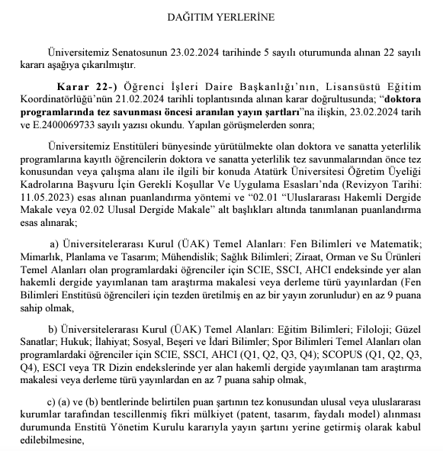
Doktora programı
01 Ocak 2021 tarihinden itibaren tez savunmasına girecek doktora öğrencilerinin Üniversite Senatosu’nun 22.04.2019 tarih 6/54 sayılı kararında belirtilen ve Üniversite Senatosu’nun 28.10.2021 tarih 31/183 sayılı kararı ile güncellenen yayın yapma şartını yerine getirmesi gerekir.

Slide 17
Diğer hükümler
Bilimsel araştırma teknikleri ile araştırma ve yayın etiği konularını içeren en az bir dersin yüksek lisans veya doktora ya da sanatta yeterlik eğitimi sırasında ders dönemi içerisinde alınması zorunludur. .
Ders muafiyeti talepleri, dersin kredisi/saati, dersin adı ve ders içeriği bakımından ilgili ana bilim dalı başkanlığı tarafından değerlendirilir ve Enstitü Yönetim Kurulunca karara bağlanır. Muafiyeti kabul edilen ders ve/veya derslerin başarı notları Üniversitede uygulanan harf notlarına çevrilerek not döküm belgelerine işlenir. Seminer dersi ile yeterlik sınavı için muafiyet uygulanmaz.
Jüri oluşturularak gerçekleştirilen etkinlik ve sınavlar çevrim içi, hibrit (çevrim içi/yüz yüze) veya yüz yüze yapılabilir. Fakat her durumda etkinlik ve sınavlar Öğrenci Bilgi Sistemi’ne (OBS) entegre video konferans yazılımı kullanılarak kayıt altına alınır.

Slide 18
Diğer hükümler
Lisansüstü programlarda dersler; a) Seçmeli dersler enstitüler veya programlar tarafından sunulabilir. b) Zorunlu dersler, Enstitü Çekirdek [EÇ] dersleri ve Bilim Dalı Çekirdek [BDÇ] derslerinden oluşur. Enstitü Çekirdek [EÇ] dersleri bir enstitüdeki lisansüstü öğrencilerinin sahip olması gereken ortak bilgi ve becerileri kazandırmaya yönelik derslerdir. Bilim Dalı Çekirdek [BDÇ] dersleri bir bilim dalındaki lisansüstü öğrencilerinin sahip olması gereken ortak bilgi ve becerileri kazandırmaya yönelik derslerdir. Bu kapsamda her öğrencinin zorunlu kredi karşılığı en az bir EÇ dersi ve en az iki BDÇ dersi alması zorunludur. Bu kapsamda zorunlu kredi karşılığı alınması gereken zorunlu ders sayıları enstitü kurulları tarafından artırılabilir.

Slide 19
Çekirdek dersler
Enstitü Çekirdek Dersleri:
Doktora Programında : Bilim Eğitim Etik ve Proje Dersi
Yüksek Lisans Programında : Bilim Eğitim ve Etik Dersi
İktisat Anabilim Dalı Çekirdek Dersleri:
Doktora Programında: Mikro İktisat Uygulamaları, Makro İktisat Politikası, Uluslararası Parasal İktisat, Türkiye Ekonomisi ve Gelişimi, Uygulamalı Ekonometri I-II
Yüksek Lisans Programında: Mikro İktisat, Makro İktisat, Uluslararası İktisat, Türkiye Ekonomisi

Slide 20
Ders seçimleri

Slide 21
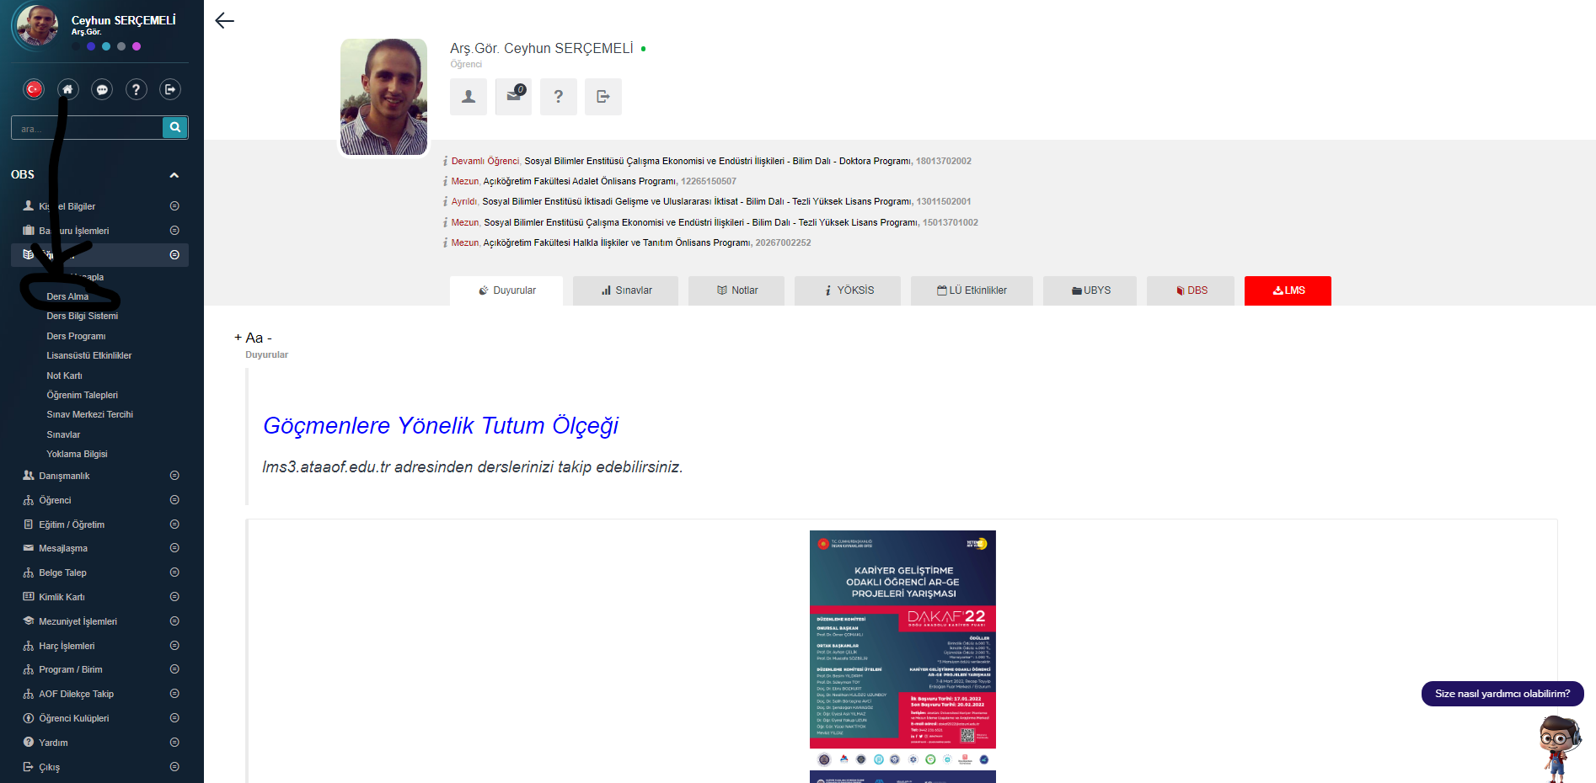
1. ADIM

Slide 22
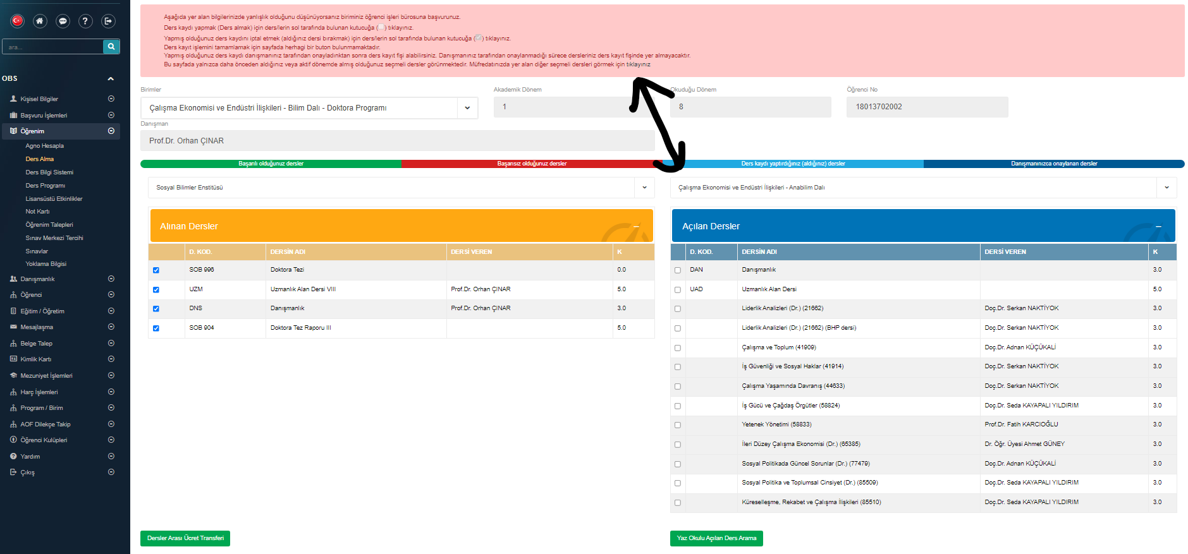
2. ADIM

Slide 23
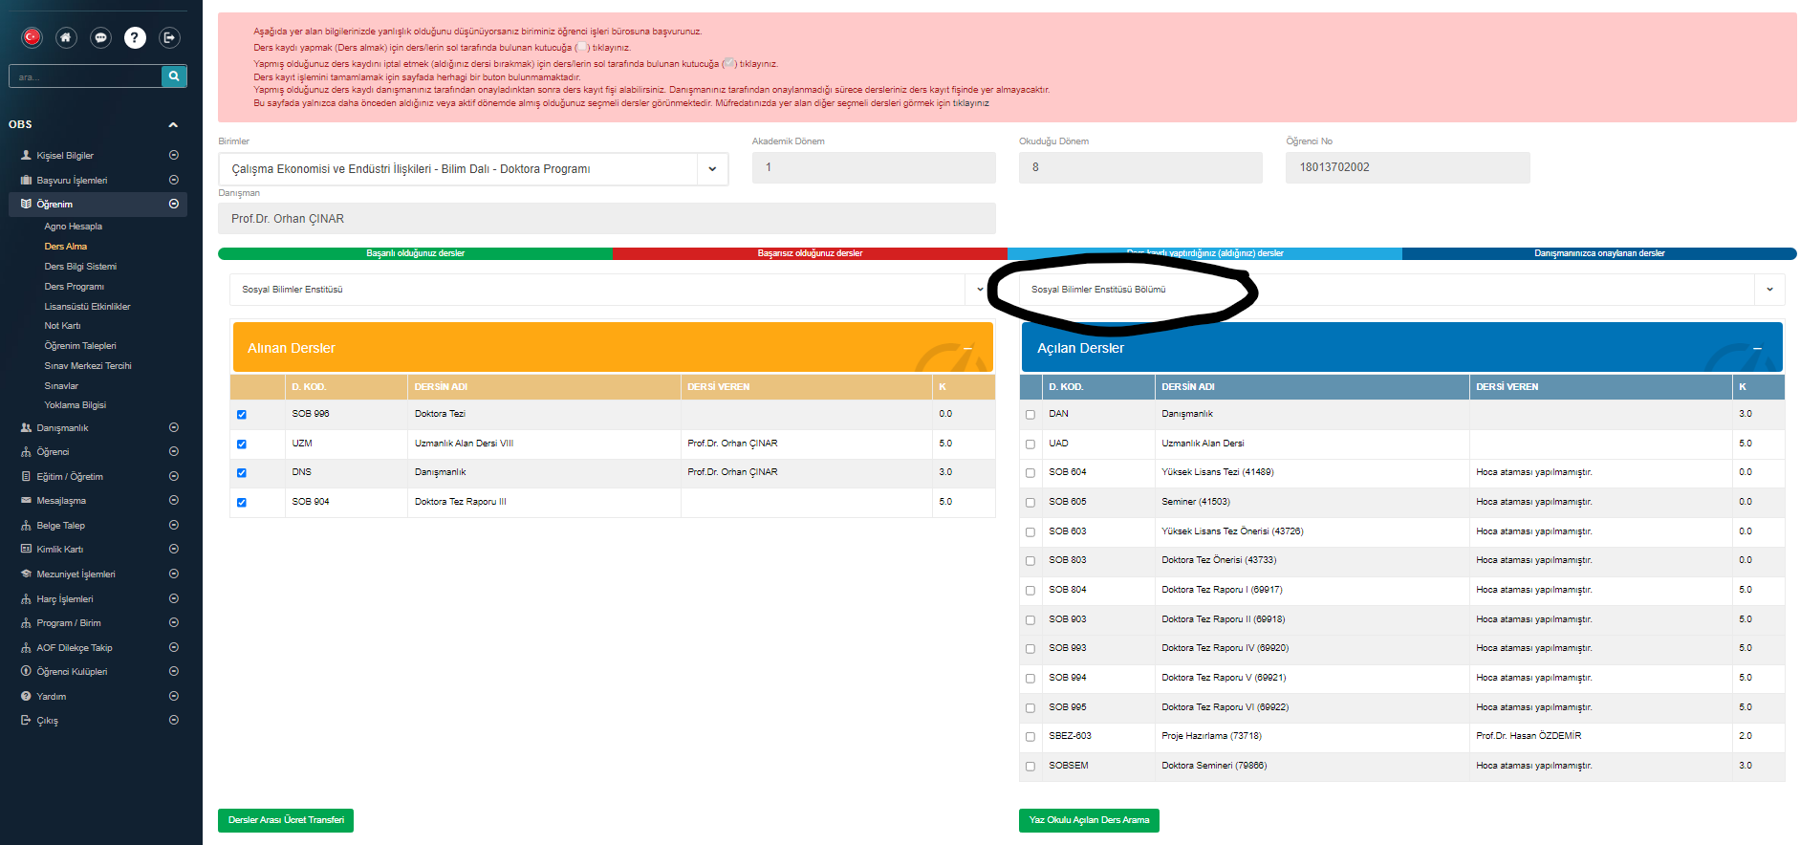
3. ADIM

Slide 24
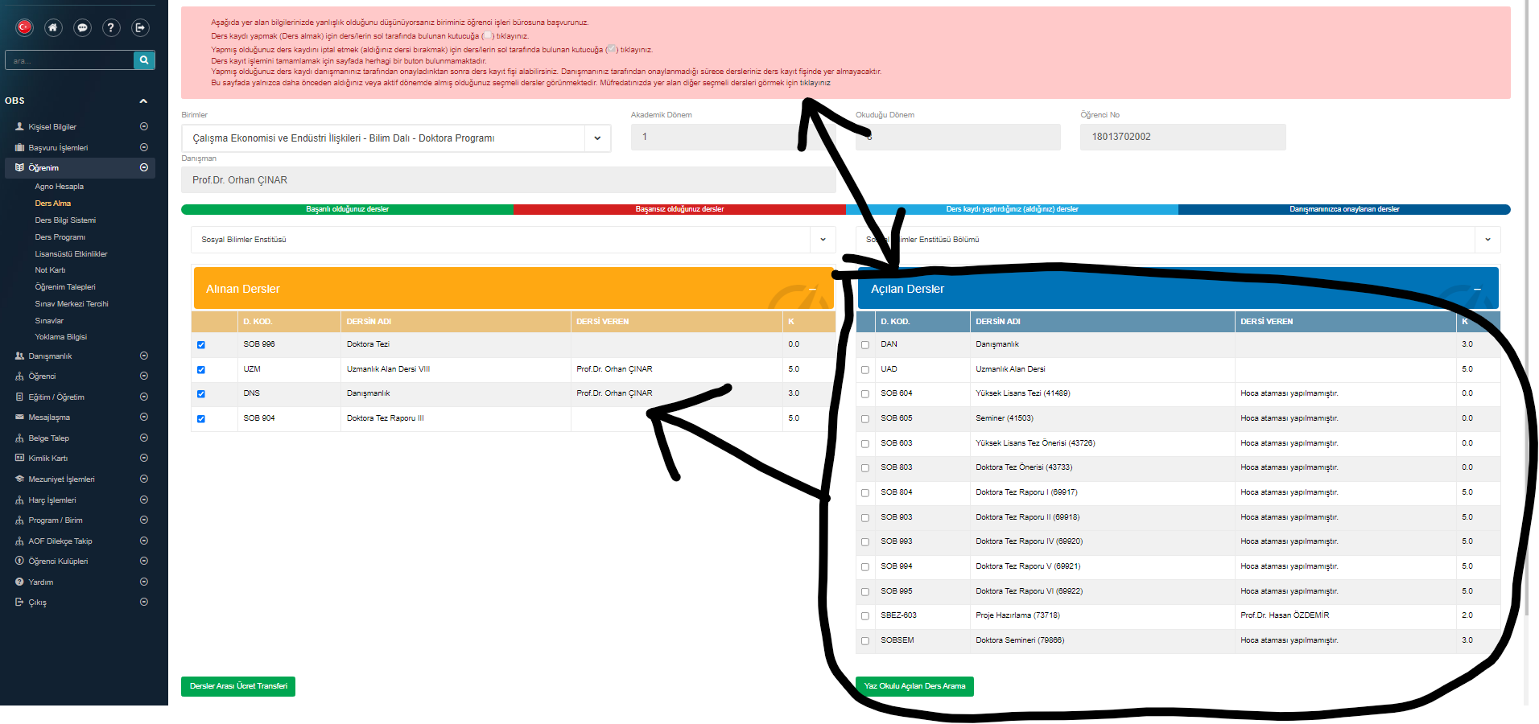
4. ADIM

Slide 25
Lisansüstü etkinlikler kullanma kılavuzu

Slide 26
Dinlediğiniz için teşekkür ederim

